Slide 1


漢字
LESSON 7

Slide 2
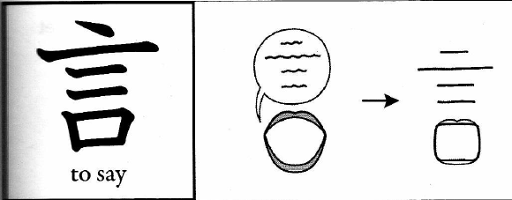
寺
言
具
田
力
門
言
げん
い・う
(NGÔN)

Slide 3
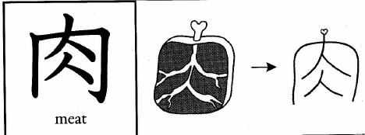
肉
料
理
野
半
大
小
肉
にく
(NHỤC)

Slide 4
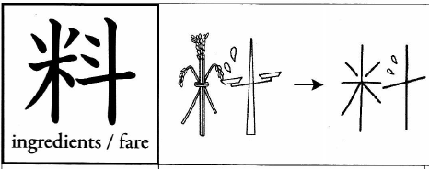
肉
料
理
野
半
大
小
料
りょう
(LIỆU)

Slide 5
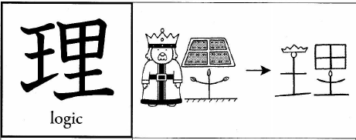
肉
料
理
野
半
大
小
理
り
(LÝ)

Slide 6
肉
料
理
野
半
大
小
野
や
の
(DÃ)

Slide 7
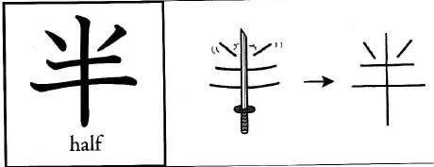
肉
料
理
野
半
大
小
半
はん
なか・ば
(BÁN)

Slide 8
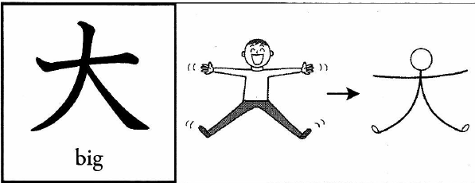
肉
料
理
野
半
大
小
大
だい
おお・きい
(ĐẠI)

Slide 9
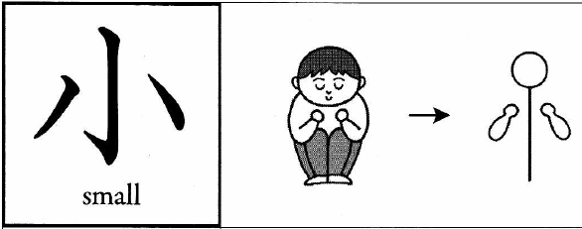
肉
料
理
野
半
大
小
小
しょう
ちい・さい
(TIỂU)

Slide 10
ありがとうございます！

